Slide 1
Природа вятского Края. Животные и растения.
Выполнили:
Бурков Даниил Игоревич
Иванцов Егор Александрович
Сибагатулин Арсений Рустамович
Доменко Антон Юрьевич

Slide 2
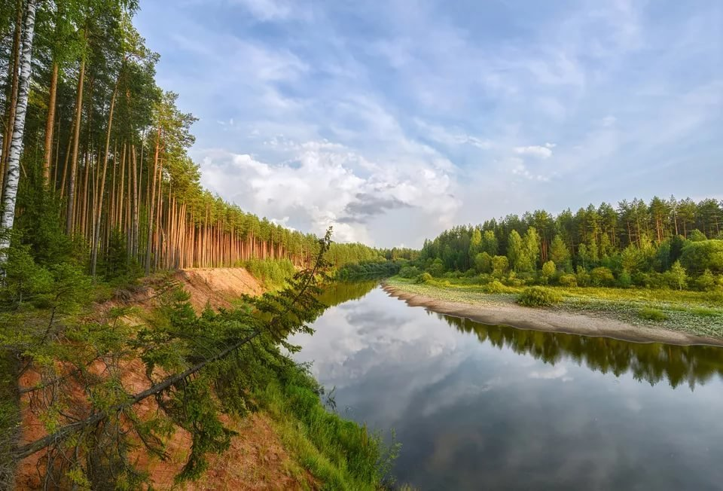
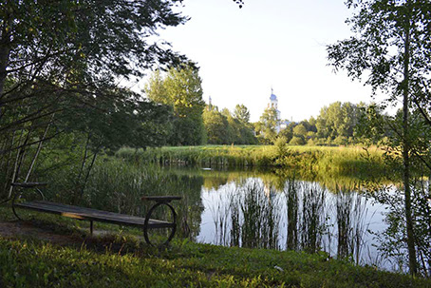
Вятский Край — это удивительное место в России, расположенное в северо-восточной части страны. Здесь красивые леса, реки и озера. Природа Вятского Края очень разнообразна и уникальна.

Slide 3
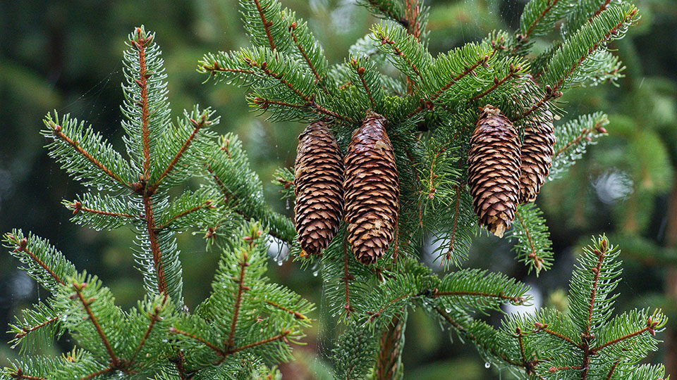
Лесные растения
Ель - род хвойных вечнозелёных деревьев семейства Сосновые. У неё тонкий ствол и густые,
горизонтальные ветви, которые покрыты иголками. Иголки у ели зеленые и остаются на дереве на протяжении 4–7 лет, прежде чем опадают.

Slide 4
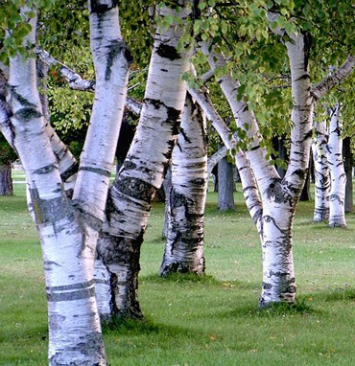
Лесные растения
Берёза – это большое дерево с характерной белой корой, которая иногда трескается и обнажает под собой темную древесину. Листья березы треугольной формы, светло-зеленые, Осенью они окрашиваются в яркие желтые тона. Береза может достигать высоты от 15 до 30 метров.

Slide 5
Угадайте!
Это не только красивые и величественные деревья, но и важная часть культуры Вятского Края. Они могут достигать значительных размеров и возрастов. Хорошо узнаваемы благодаря плодам - желудям.
Показать ответ

Slide 6
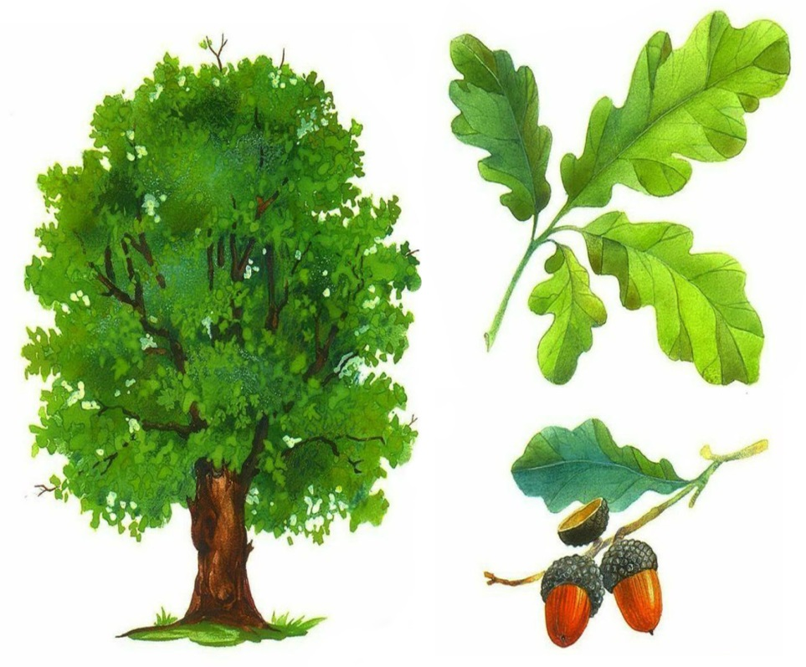
Лесные растения
Дуб – это одно из самых почитаемых деревьев в России, и Вятский Край не исключение. Это величественное дерево, символизирующее силу, мудрость и стойкость, является важной частью природы и культуры региона.

Slide 7
А какие растения вы знаете еще?

Slide 8
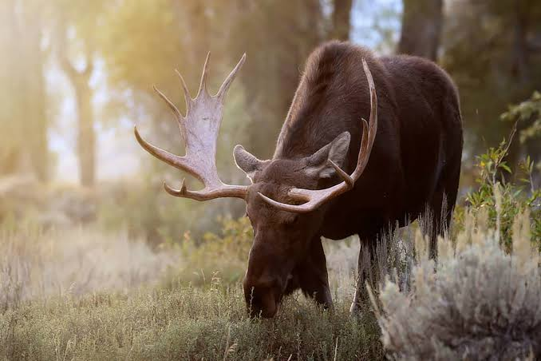
Животные
Лоси – род парнокопытных млекопитающих.Самые крупные животные наших лесов, которые могут весить до 700 килограммов.

Slide 9
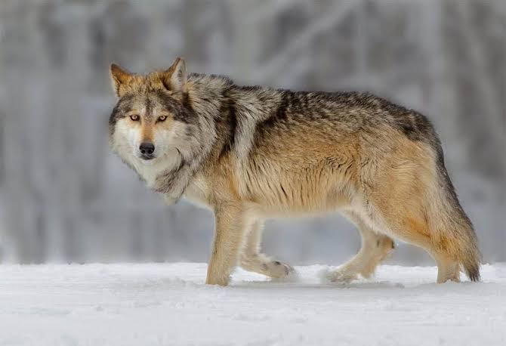
Животные
Волки – вид хищных млекопитающих из семейства псовых. Как показывают результаты изучения последовательности ДНК и генов, является прямым предком домашней собаки.

Slide 10
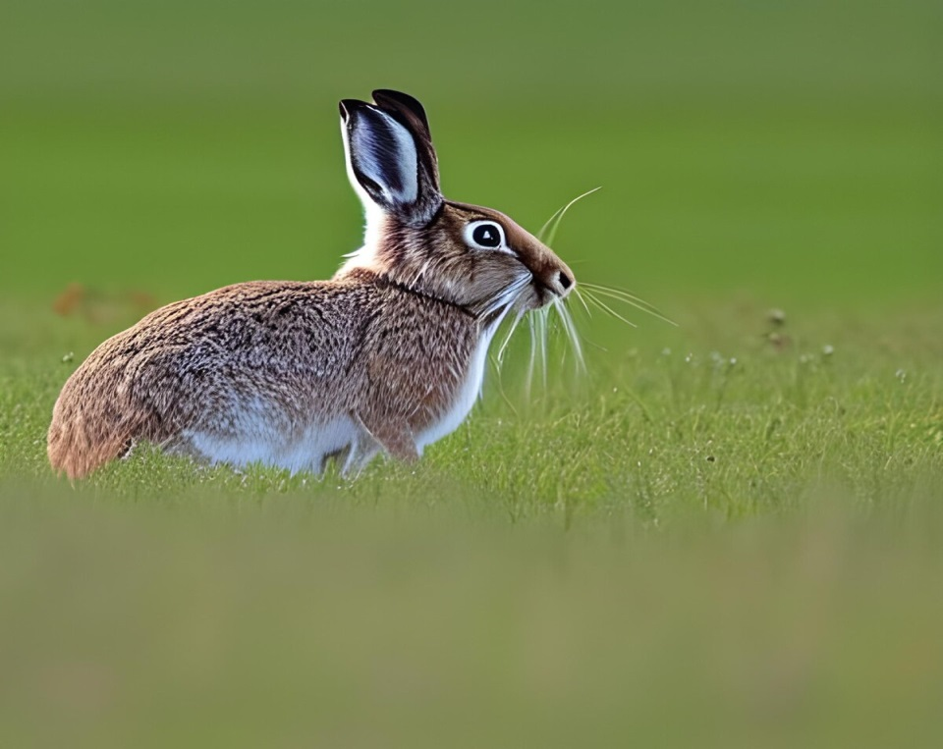
Животные
Зайцы – род из семейства зайцевых. Отличаются длинными ушами, коротким поднятым хвостом, недоразвитыми ключицами, длинными задними лапами, что позволяет им двигаться прыжками.

Slide 11
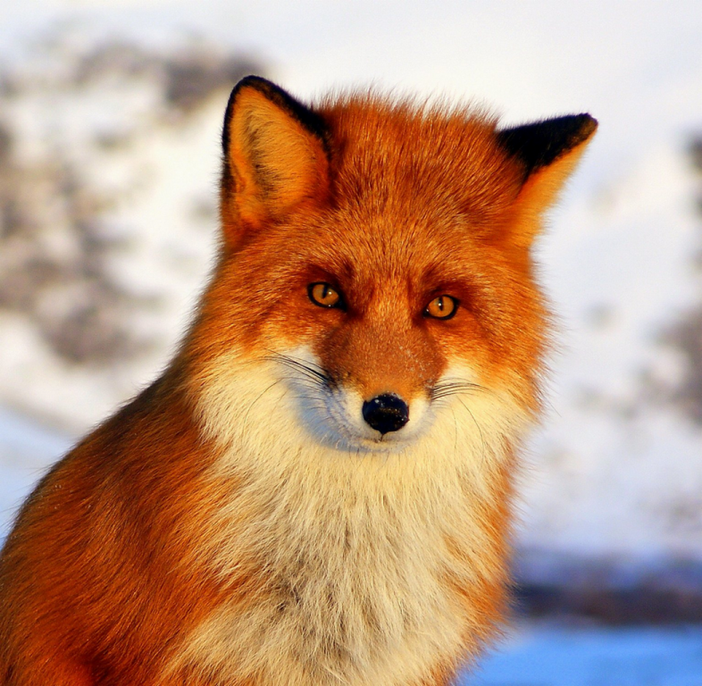
Животные
Лисы – это млекопитающее семейства псовых. Характеризуются стройным телом, острыми ушами и длинным хвостом. Их окрас обычно варьируется от рыжего до серого, с белым брюхом и черной или темной «шапочкой» на морде.

Slide 12
А каких животных мы еще не назвали?

Slide 13
Вятский край — это место , где природа щедро одаривает нас своей красотой и разнообразием. Здесь, среди живописных лесов, рек и лугов, обитает множество животных и растений, каждое из которых играет свою важную роль в экосистеме. Бережное отношение к природе поможет сохранить её красоту и богатство для будущих поколений

